Slide 1
Docker 容器化技术介绍
2017 年 10 月 26 日
huahouye

Slide 2
容器化技术发展进程
Docker 是什么
Docker 的好与坏
Docker 适用场景
Docker 重要技术概念
Docker 开发部署流程
Docker 集群化和编排
Docker 参考资料

Slide 3
容器化技术发展进程
Docker 是什么
Docker 的好与坏
Docker 适用场景
Docker 重要技术概念
Docker 开发部署流程
Docker 集群化和编排
Docker 参考资料

Slide 4
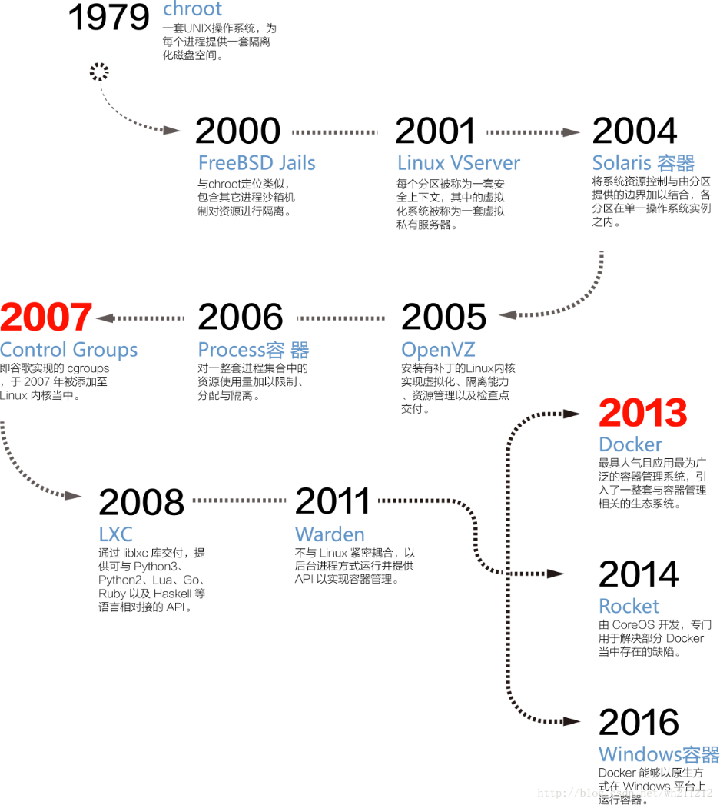
容器化技术发展进程

Slide 5
容器化技术和虚拟化技术
容器技术一度被认为是虚拟化技术的替代品，其实并不然：
容器为应用程序提供了隔离的运行空间：每个容器内都包含一个独享的完整用户环境空间，并且一个容器内的变动不会影响其他容器的运行环境。为了能达到这种效果，容器技术使用了一系列的系统级别的机制诸如利用 Linux namespaces 来进行空间隔离，通过文件系统的挂载点来决定容器可以访问哪些文件，通过 cgroups 来确定每个容器可以利用多少资源。此外容器之间共享同一个系统内核，这样当同一个库被多个容器使用时，内存的使用效率会得到提升。
对系统虚拟化技术来说，虚拟层为用户提供了一个完整的虚拟机：包括内核在内的一个完整的系统镜像。CPU虚拟化技术可以为每个用户提供一个独享且和其他用户隔离的系统环境，虚拟层可以为每个用户分配虚拟化后的CPU、内存和IO设备资源。
所以容器化技术能使应用 app 非常高效的使用硬件资源，通常一台物理服务器就可以跑满上百个容器应用，这点虚拟化技术还无法做到。但是某些时候我们又需要使用虚拟化而不是容器化，比如资源强隔离，因为容器更倾向于资源共享，虚拟化倾向于资源分配。替不替代取决于使用场景。

Slide 6
容器化技术发展进程
Docker 是什么
Docker 的好与坏
Docker 适用场景
Docker 重要技术概念
Docker 开发部署流程
Docker 集群化和编排
Docker 参考资料

Slide 7
容器化技术到了 Docker 阶段
那么 Docker 是什么，Docker 是码头工人的意思，container 是集装箱的意思。
从狭义的角度上讲，Docker 是个软件：它把应用 app 以及所有相关的依赖全部放在 container 这么一个集装箱里面，集装箱被什么船运走都可以，达到的目的就是不论集装箱外部环境如何变化，应用 app 从头到尾效果都是一样的。
从广义的角度上讲，Docker 是一个简化开发、测试、部署和运维的容器化思想和方法，像集装箱那样简单、高效、轻量级、独立和安全。

Slide 8
Docker 的学术定义– 来自维基百科
https://en.wikipedia.org/wiki/Docker_(software)
Docker is a software technology providing containers, promoted by the company Docker, Inc.[6] Docker provides an additional layer of abstraction and automation of operating-system-level virtualization on Windows and Linux.[7] Docker uses the resource isolation features of the Linux kernel such as cgroups and kernel namespaces, and a union-capable file system such as OverlayFS and others[8] to allow independent "containers" to run within a single Linux instance, avoiding the overhead of starting and maintaining virtual machines (VMs).[9]
Docker 是一个由 Docker Inc.公司出品的容器软件技术，Docker 提供一个额外的软件抽象层，以及在 Windows 和 Linux 操作系统层虚拟化的自动管理机制。让应用程序布署在软件容器下的工作可以自动化进行，Docker 利用 Linux 核心中的资源分离机制，例如 cgroups，以及 Linux 核心命名空间（name space）和可合并文件系统，如 OverlayFS 或其他的，来建立独立的软件容器（containers）。这可以在单一 Linux 实体下运作，避免启动一个虚拟机器造成的额外负担。

Slide 9
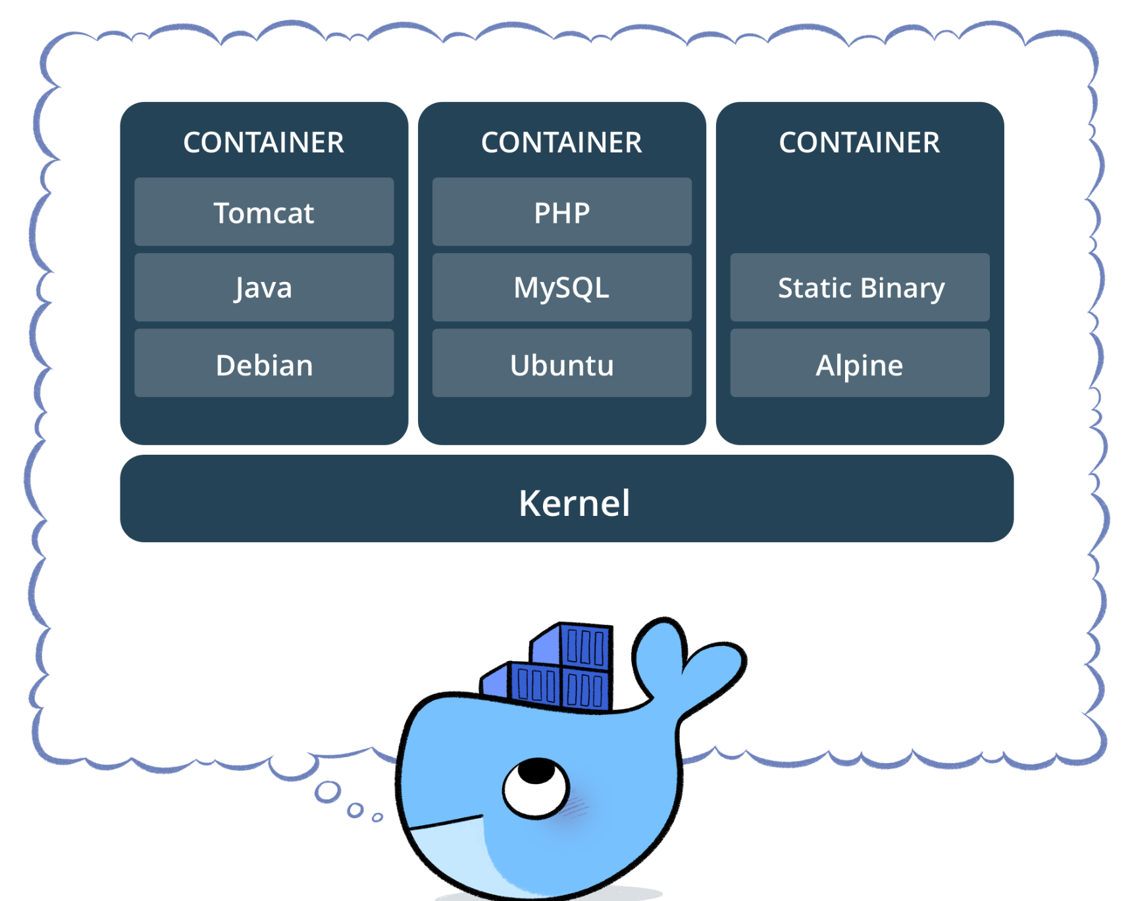
来自 Docker 官网

Slide 10
容器化技术发展进程
Docker 是什么
Docker 的好与坏
Docker 适用场景
Docker 重要技术概念
Docker 开发部署流程
Docker 集群化和编排
Docker 参考资料

Slide 11
Docker 的好
整个领域的标准化和效率，快全球化了，再努力一下。
改变了开发、测试、部署和运维流程的交付，提高了效率，前提是大家都要喜欢。
统一管理，把大系统离散的东西都统一到一起管理。
弹性伸缩，比传统的操作伸缩简化非常的多。
相对于 VMs，快、轻、小、稳。
配 Spring Cloud 类似的微服务框架更好。

Slide 12
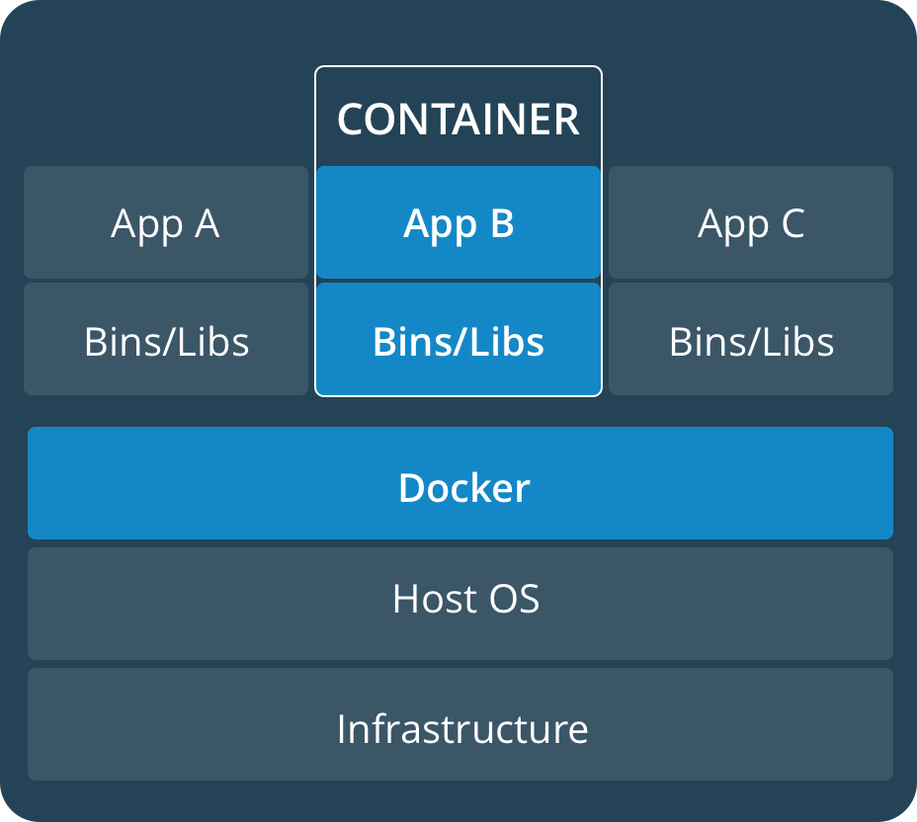
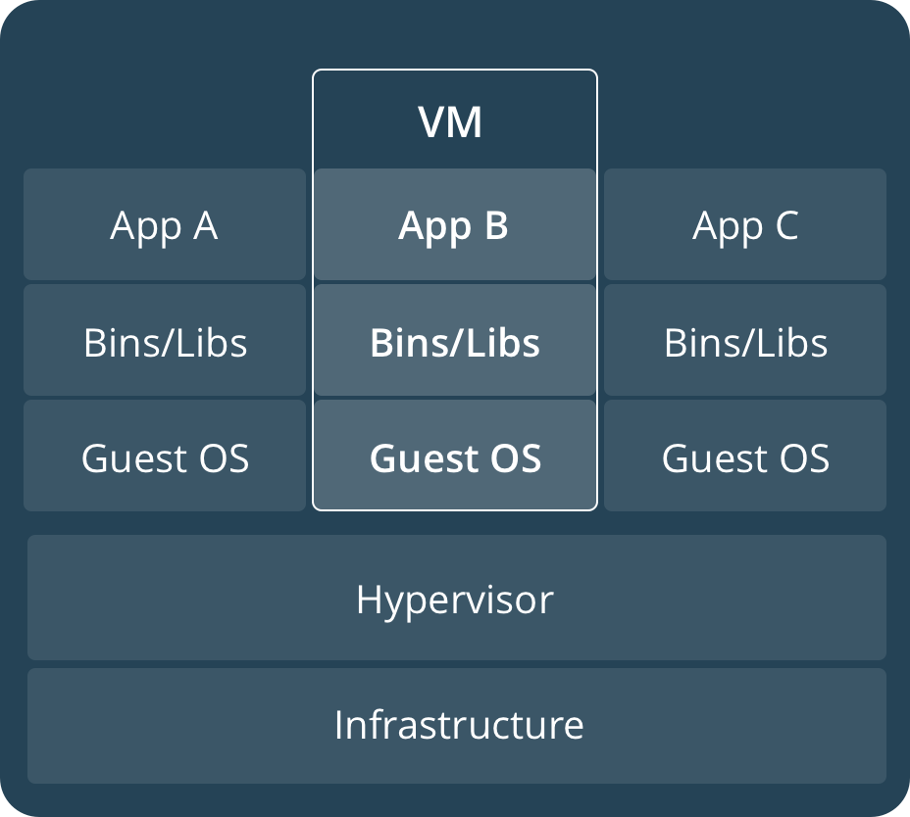
来自 Docker 官网
容器从应用层面上把代码包和依赖抽象成
一个整体。在同一机器上，可以跑多个容器，他们之间可以公用系统内核。但在各自的用户空间之间隔离。容器比 VMs 跟小，启动也是秒级的。
虚拟机 (VMs) 从物理层面上把物理硬件变成多台服务器，也允许同一机器上运行多个虚拟机，但虚拟机体积超级大 GB 级别，因为是操作系统的完整拷贝。启动也是比较慢的。

Slide 13
Docker 的坏
要学会一些 Docker 知识，增加了一些学习成本。
传统应用迁移麻烦，特别是外包项目。
虽然弹性伸缩简单，但是总不能人肉运维，选择 Kubernetes 类似的容器集群管理系统效果更好，因此又要学习，并没有完全解放运维。
所有容器共用系统内核，安全性隔离还不够高。

Slide 14
容器化技术发展进程
Docker 是什么
Docker 的好与坏
Docker 适用场景
Docker 重要技术概念
Docker 开发部署流程
Docker 集群化和编排
Docker 参考资料

Slide 15
Docker 适用于哪些场景
多小模块（微服务）系统
跨地区协同开发，DevOps
一台物理机需要部署非常多相互隔离的应用：选择 Docker 容器化比 VMs 好
多机器集群
集群多租户
需要弹性计算
CaaS、PaaS，IaaS，BaaS，SaaS 云平台
新公司、新应用：省钱省力
快速 demo

Slide 16
Docker 避免哪些场景
要求超高 I/O 应用：数据库
要求超高网络吞吐量：因为 iptable NAT 转发
要求强依赖系统内核、强隔离
依赖 Windows 系统接口的应用
宿主机需要暴露在公网上
想把容器当 Linux 系统使用

Slide 17
容器化技术发展进程
Docker 是什么
Docker 的好与坏
Docker 适用场景
Docker 重要技术概念
Docker 开发部署流程
Docker 集群化和编排
Docker 参考资料

Slide 18
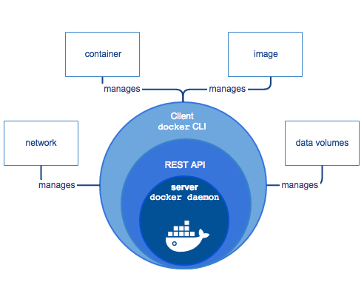
Docker 总体结构
Docker 引擎是一个 C/S 模式的应用。
由三部分组成：服务端的守护进程dockerd、与 dockerd 交互的 REST API 编程接口、CLI 客户端接口 docker 命令。

Slide 19
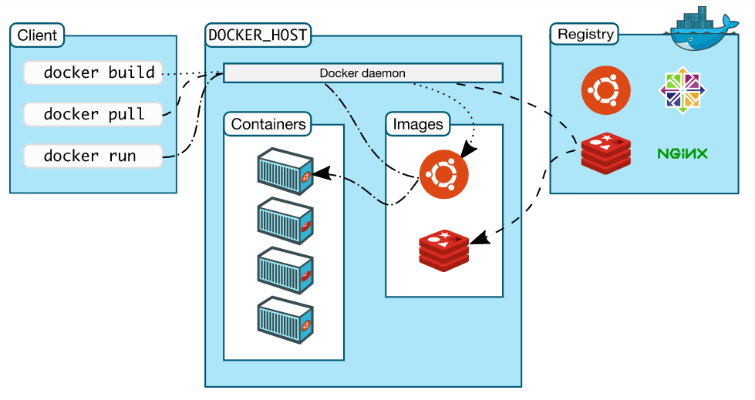
Docker 架构

Slide 20
Docker 包括三个基本概念
镜像（Image） 容器（Container） 仓库（Repository） 理解了这三个概念，就理解了 Docker 的整个生命周期。

Slide 21
镜像 Image
Docker 镜像就是一个只读的模板。
例如：一个镜像可以包含一个 ubuntu 操作系统环境（非完整），里面仅安装了 Apache 或用户需要的其它应用程序。
镜像可以用来创建 Docker 容器，docker run。
Docker 提供了一个很简单的机制来创建镜像或者更新现有的镜像，用户甚至可以直接从其他人那里下载一个已经做好的镜像来直接使用，docker pull/push。
可以自定义和构建镜像， Dockerfile，docker build。

Slide 22
容器 Container
Docker 利用容器来运行应用。
容器是从镜像创建的运行实例。它可以被启动、开始、停止、删除。每个容器都是相互隔离的、保证安全的平台，docker ps/start/stop/exec/inspect/remove。
可以把容器看做是一个简易版的 Linux 环境（包括root用户权限、进程空间、用户空间和网络空间等）和运行在其中的应用程序。
*注：镜像是只读的，容器在启动的时候创建一层可写层作为最上层。

Slide 23
Docker仓库
仓库是集中存放镜像文件的场所。有时候会把仓库和仓库注册服务器（Registry）混为一谈，并不严格区分。实际上，仓库注册服务器上往往存放着多个仓库，每个仓库中又包含了多个镜像，每个镜像有不同的标签（tag）。
仓库分为公开仓库（Public）和私有仓库（Private）两种形式。
最大的公开仓库是 Docker Hub，存放了数量庞大的镜像供用户下载。 国内的公开仓库包括 Docker Pool 等，可以提供大陆用户更稳定快速的访问。
当然，用户也可以在本地网络内创建一个私有仓库。
当用户创建了自己的镜像之后就可以使用 push 命令将它上传到公有或者私有仓库，这样下次在另外一台机器上使用这个镜像时候，只需要从仓库上 pull 下来就可以了。
*注：Docker 仓库的概念跟 Git 类似，注册服务器可以理解为 GitHub 这样的托管服务。

Slide 24
容器化技术发展进程
Docker 是什么
Docker 的好与坏
Docker 适用场景
Docker 重要技术概念
Docker 开发部署流程
Docker 集群化和编排
Docker 参考资料

Slide 25
Docker的主要目标是“Build, Ship and Run Any App, Anywhere”，即通过对应用组件的封装（Packaging）、分发（Distribution）、部署（Deployment）、运行（Runtime）等生命周期的管理，达到应用组件级别的“一次封装，到处运行”。这里的应用组件，既可以是一个Web应用，也可以是一套数据库服务，甚至是一个操作系统或编译器。
Docker的优点在于可以简化CI(持续集成)和CD(持续交付)的构建流程，让开发者集中精力在应用开发上，开发同时负责运维工作和测并行工作，由开发驱动并负责整个开、测试、发布和运维的一体化工作。
配合 Jenkins 等持续集成工具

Slide 26
Docker 实践—开发
接到项目，首先我们要分析项目的特性，确立项目的难度、开发周期、开发成本和项目风险，然后设计基镜像和应用镜像，分发基础镜像和应用镜像给开发成员。
1、拉取基础镜像
2、重建基础镜像，推上私有仓库
3、准备代码仓库 SVN/GIT
4、编排开发环境 docker-compose
5、拉取基础镜像和基准代码
6、开始开发

Slide 27
Docker 实践—测试
从开发部门提出转测试或者触发 QA 开始进入测试阶段。
1、一般从开发移交过来的是转测说明文档、SVN/GIT 地址（包含所有 Dockerfile 和源码）
2、测试人员根据说明文档编译测试版本的镜像，注入测试环境变量，推上私有仓库
3、开始测试，回归

Slide 28
Docker 实践—发布
从测试部门提出发布开始进入发布阶段。
1、测试部门移交最终测试报告
2、部署人员构建生产镜像，注入生产环境变量，推上自由仓库中心
3、发布、灰度发布、滚动升级、回滚

Slide 29
容器化技术发展进程
Docker 是什么
Docker 的好与坏
Docker 适用场景
Docker 重要技术概念
Docker 开发部署流程
Docker 集群化和编排
Docker 参考资料

Slide 30
Docker 集群化和编排
Docker集群化和编排方案选择
1、Docker Swarm
2、Apache Mesos
3、Google Kubernetes
后面选择 kubernetes

Slide 31
容器化技术发展进程
Docker 是什么
Docker 的好与坏
Docker 适用场景
Docker 重要技术概念
Docker 开发部署流程
Docker 集群化和编排
Docker 参考资料

Slide 32
Docker官方英文资源
docker官网：http://www.docker.com
Docker windows入门：https://docs.docker.com/windows/
Docker Linux 入门：https://docs.docker.com/linux/
Docker mac 入门：https://docs.docker.com/mac/
Docker 用户指引：https://docs.docker.com/engine/userguide/
Docker 官方博客：http://blog.docker.com/
Docker Hub: https://hub.docker.com/
Docker开源： https://www.docker.com/open-source
Docker中文资源
Docker 入门与实践： https://www.gitbook.com/book/hujb2000/docker-flow-evolution/details
Docker中文网站：http://www.docker.org.cn
Docker安装手册：http://www.docker.org.cn/book/install.html
一小时Docker教程 ：https://blog.csphere.cn/archives/22
Docker 从入门到实践：http://dockerpool.com/static/books/docker_practice/index.html
Docker中文指南：http://www.widuu.com/chinese_docker/index.html
其它资源
https://segmentfault.com/t/docker
https://github.com/docker/docker
https://wiki.openstack.org/wiki/Docker
https://wiki.archlinux.org/index.php/Docker

